Slide 1
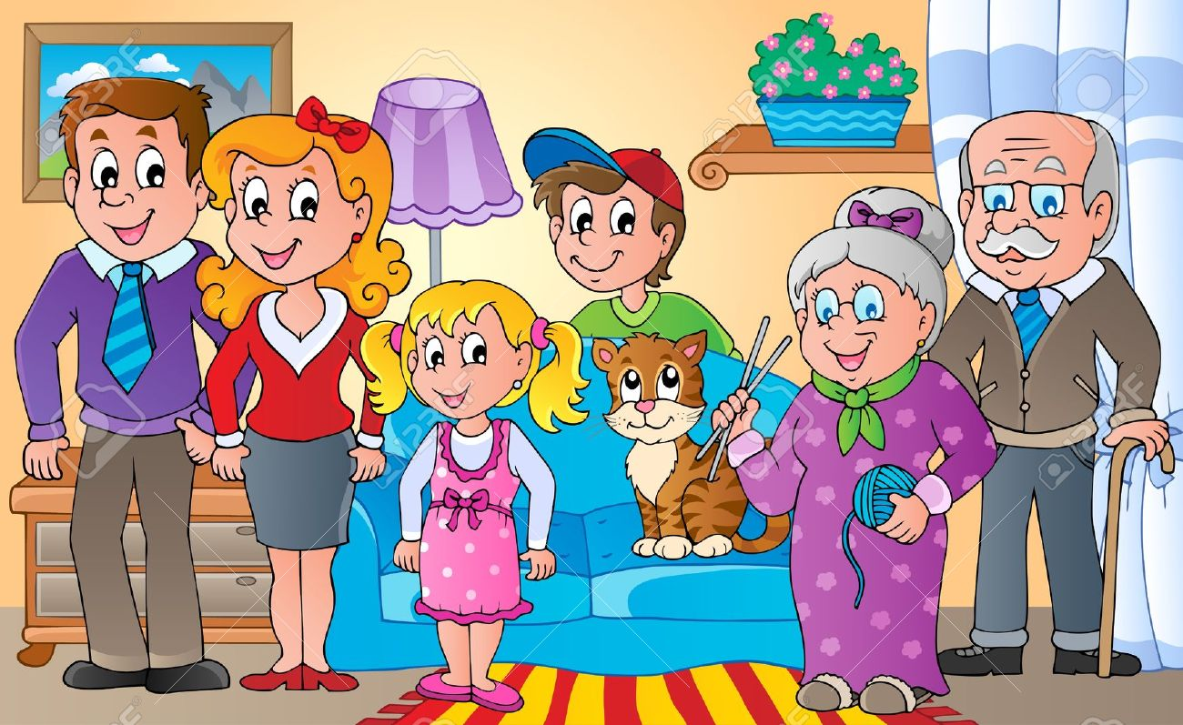
Здравствуй! Меня зовут Петя! На фотографии я в центре.
У меня большая семья! Я хочу тебе рассказать о семье!

Slide 2
Это наш дом, Мы вместе в нем живем!

Slide 3
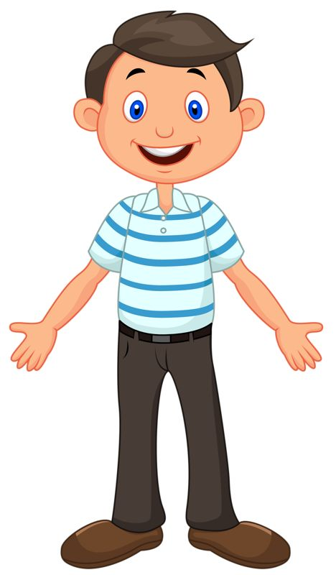
Мои родители:
Это мама
Это папа

Slide 4
Мама всегда ласково обнимет и поцелует. С ней весело играть и гулять. Она умеет готовить, стирать, гладить, убирать. У нее можно многому научиться!
Расскажи ,что умеет делать мама

Slide 5
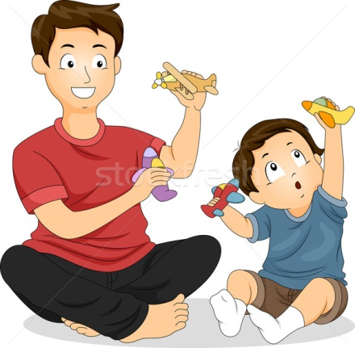
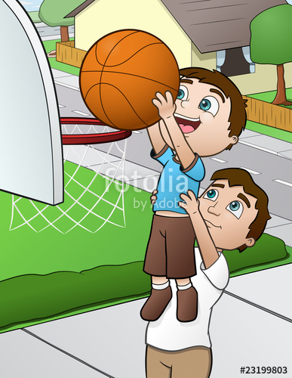
Папа очень сильный и умный! Он умеет мастерить, чинить, строить. С ним можно весело играть и гулять.
Расскажи, что умеет делать папа

Slide 6
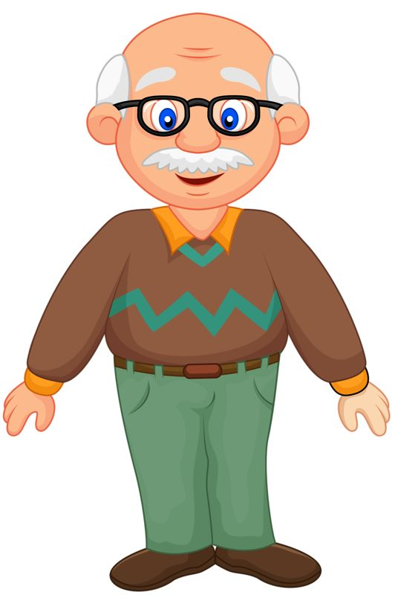
Еще у меня есть бабуля и дедуля. Они очень любят внуков!
Это бабушка
Это дедушка

Slide 7
С бабушкой и дедушкой очень интересно. Бабушка умеет рассказывать сказки и печь вкусные пирожки, а еще она вяжет и шьет. А дедушка умеет мастерить интересные вещи!

Slide 8
Назови ласково:
мама -
папа -
дочка -
сын -
бабушка
дедушка
мамочка
папочка
доченька
сыночек
бабулечка
дедулечка

Slide 9
Это сестры Это братья

Slide 10
Сестры живут дружно, помогают друг другу, делают все вместе!
Расскажи по картинке,
чем могут заниматься братья

Slide 11
Братья любят друг друга и могут весело играть вместе. У каждого есть свое любимое занятие.
Расскажи по картинке, чем могут заниматься братья
Прочитайте стих, оставляя возможность ребёнку самостоятельно изменить глагол,
ответив на вопрос «что делает брат»
Есть у меня братишка!
Смешной такой мальчишка!
Мне во всем он подражает
И ни в чем не уступает.
Если мы играем в мячик,
Я скачу, он тоже (скачет,)
Я сижу - и брат … (сидит,)
Я бегу - и он … (бежит)
Мяч беру - и он (берет)
Мяч кладу – и он … (кладет)
Куст стригу – и он … (стрижу)
Жгу костер – он тоже … (жжет)
Птицам хлеб щиплю – он … (щиплет)
Ссыпаю корм – он тоже … (сыплет)
Еду на велосипеде – он со мною вместе … (едет)
Хохочу и он … (хохочет)
Есть хочу – он тоже … (хочет)
Маслом хлеб я мажу … (мажет)
Я рукой машу – он … (машет)
Такой смешной мальчишка –
Младший мой … (братишка)

Slide 12
Пальчиковая гимнастика
Этот пальчик — дедушка, (разгибаем пальчики по одному, начиная с большого) Этот пальчик — бабушка, Этот пальчик — папочка, Этот пальчик — мамочка Этот пальчик — я, Вот и вся моя семья!

Slide 13
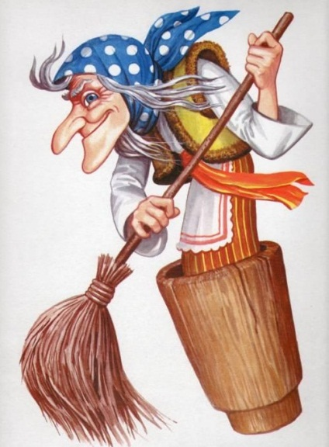
Кто лишний?

Slide 14
Как здорово, когда у тебя большая и дружная семья!
Всегда будьте вместе, любовь берегите Обиды и ссоры подальше гоните. Хочу, чтоб про вас говорили друзья: Какая хорошая Ваша семья!

